Slide 1

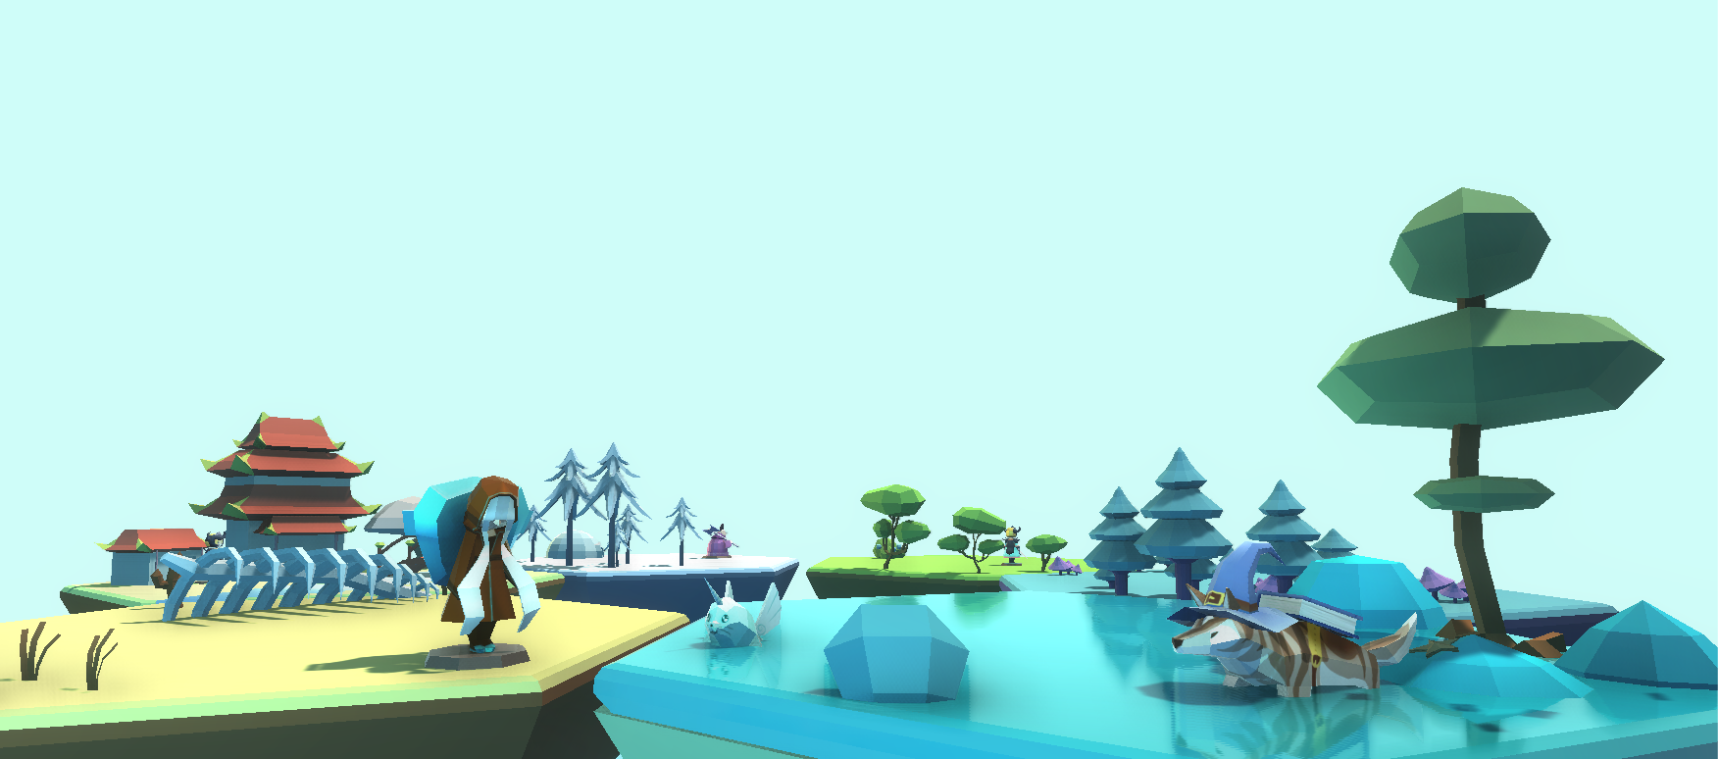

Slide 2
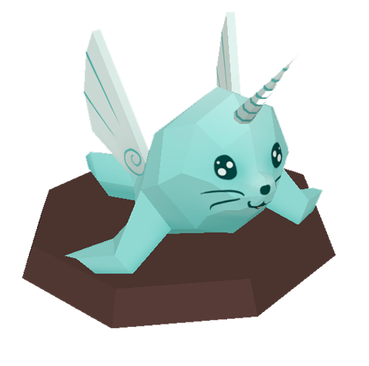
Dans Keepers, vous entrez dans l'univers d'un jeu de plateau fantastique dans lequel vous devrez monter une équipe capable de remplir la mission qui lui est assignée.
Il vous faudra traverser le plateau, vaincre les ennemis et survivre à ses pièges.
Utilisez au mieux les particularités de chaque personnage, chaque environnement afin d'atteindre votre objectif avec le moins de pertes possibles!

Slide 3
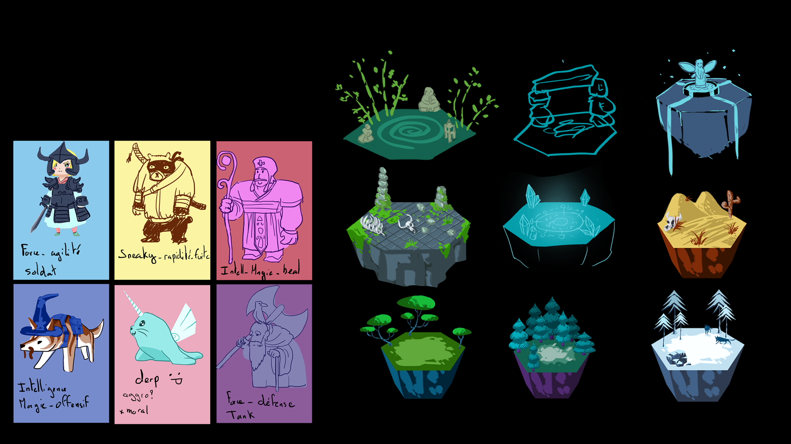
Concepts

Slide 4
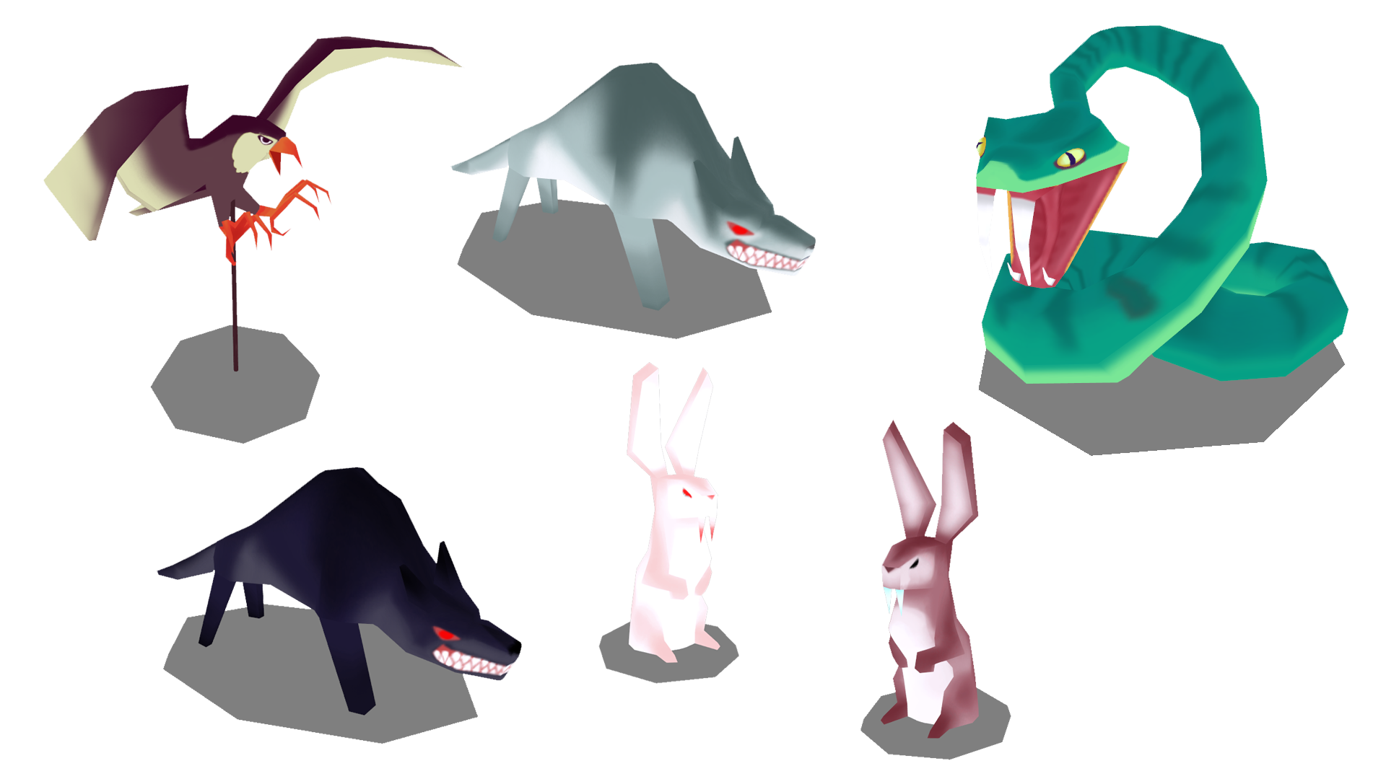
Ennemis

Slide 5
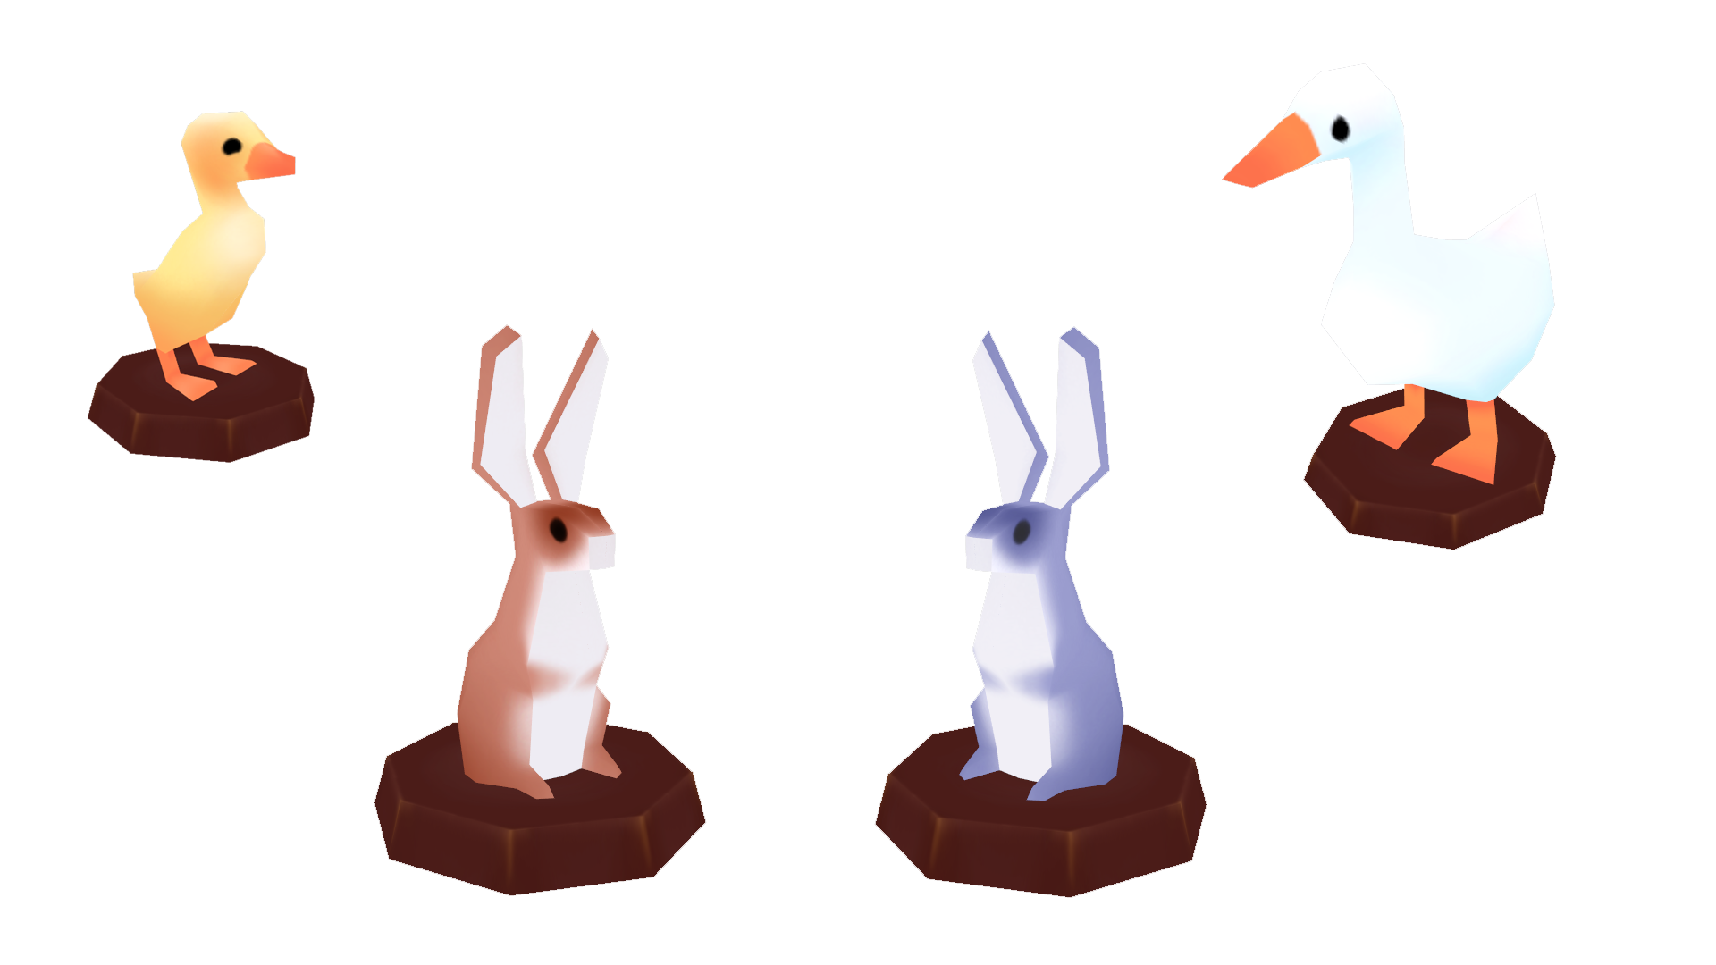
Preys

Slide 6
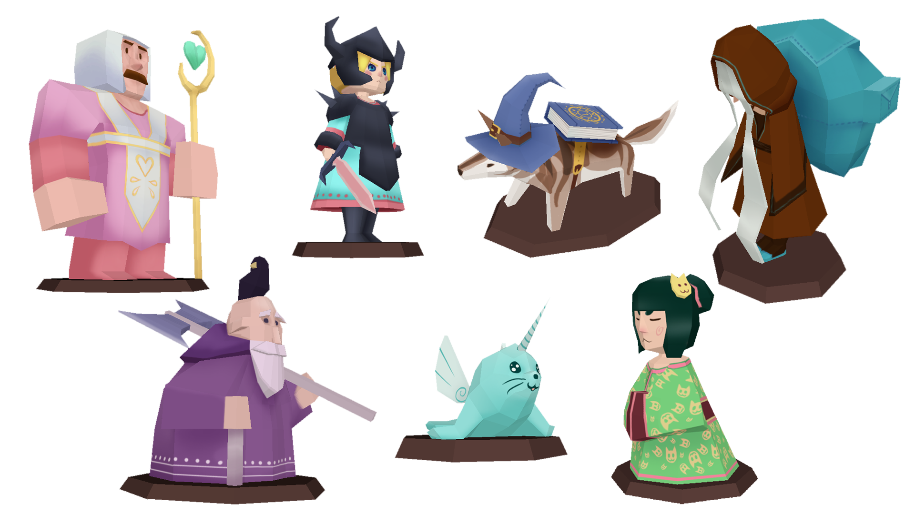
Personnages

Slide 7
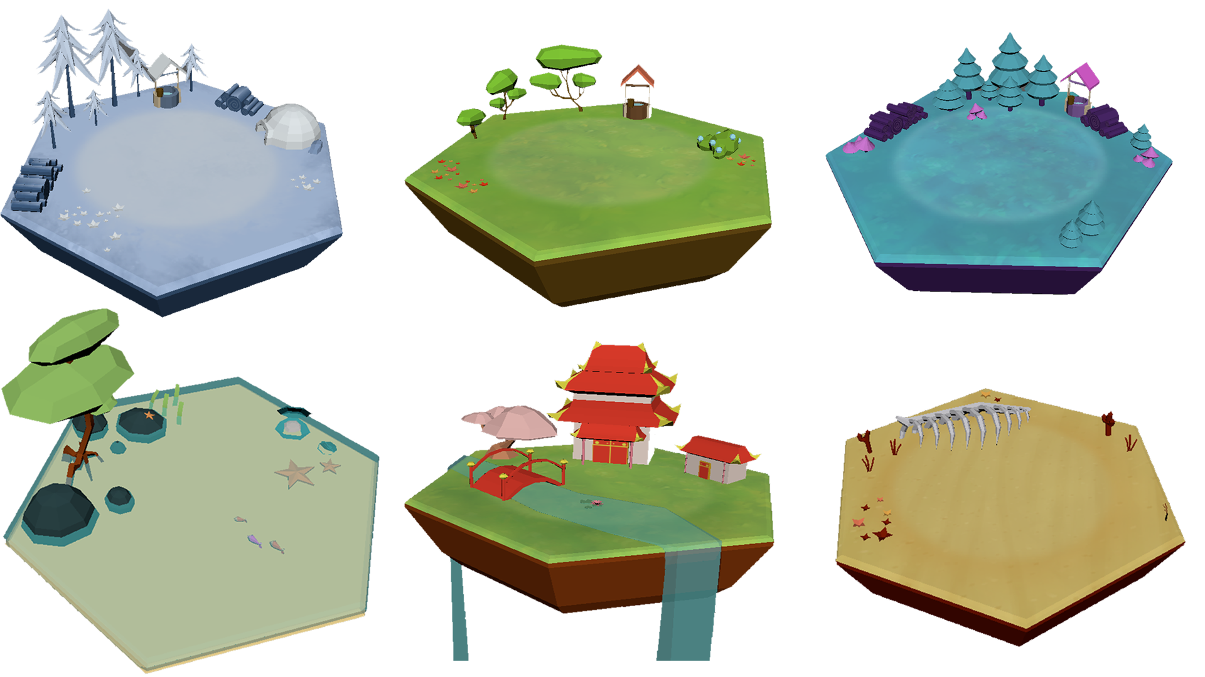
Envrionements

